Slide 1

ESTRUCTURAS DE CONTROL DE FLUJO DEL PROGRAMA

Slide 2
DEFINICIÓN
BOOTCAMP PYTHON - APRENDE PYTHON PASO A PASO DESDE 0 A EXPERTO
Estructuras que nos permiten modificar flujo de ejecución de las instrucciones dependiendo de las condiciones.
Actúa de una manera u otra según la condición => decisiones vida real
Tipos:
    if
    if-else
    if-elif-else
    if anidados.
    Operador ternario

Slide 3
OBJETIVO
BOOTCAMP PYTHON - APRENDE PYTHON PASO A PASO DESDE 0 A EXPERTO
Aprender a gestionar el flujo del programa dependiendo de las condiciones.
Usaremos los diferentes tipos de estructura condicional para ello.
Fases:
    if, if-else, if-elif-else, if-anidado
    ?: Operador ternario

Slide 4
IF
BOOTCAMP PYTHON - APRENDE PYTHON PASO A PASO DESDE 0 A EXPERTO
Consiste en comprobar una condición dada y solo ella.
Si cumple entra y si no, no lo tiene en cuenta y sigue adelante ejecutando las siguientes instrucciones.
Para establecer la condición usaremos operadores lógicos y / o relacionales.

Slide 5
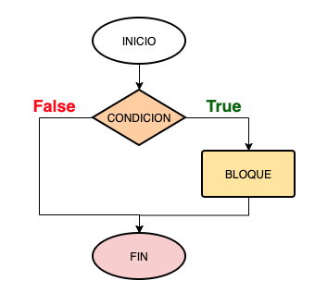
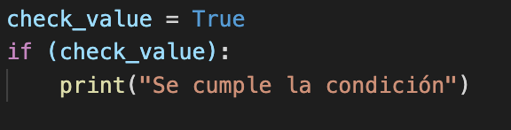
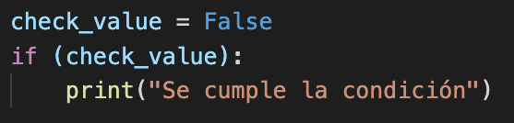
IF - ESTRUCTURA / EJEMPLOS
BOOTCAMP PYTHON - APRENDE PYTHON PASO A PASO DESDE 0 A EXPERTO
Cumple condición: “Se cumple condición”
NO Cumple condición (no imprime nada)
if (check_value): print(“Se cumple condición”)

Slide 6
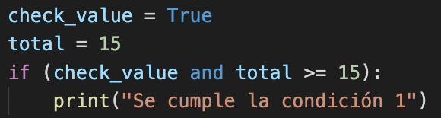
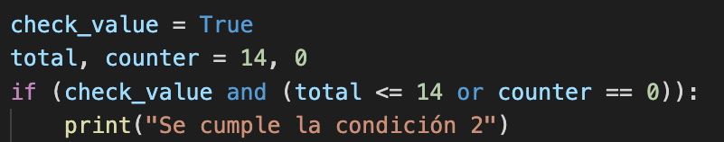
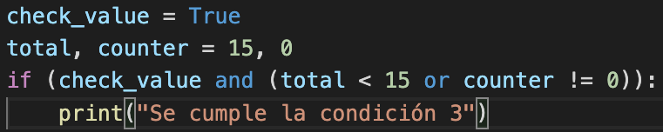
IF - MÁS EJEMPLOS
BOOTCAMP PYTHON - APRENDE PYTHON PASO A PASO DESDE 0 A EXPERTO
Cumple condición: “Se cumple condición 1”
Cumple condición: “Se cumple condición 2”
NO Cumple condición (No imprime nada)

Slide 7
IF / ELSE
BOOTCAMP PYTHON - APRENDE PYTHON PASO A PASO DESDE 0 A EXPERTO
Comprueba una condición dada y si no cumple será la otra opción.
Para establecer la condición usaremos los operador lógicos y / o relacionales.
Dos situaciones:
  Cumple la condición: Entra al bloque del “if”
  NO cumple: Entra al bloque del “else”

Slide 8
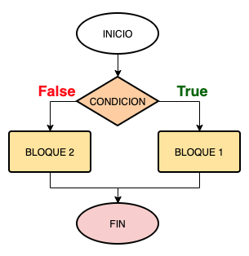
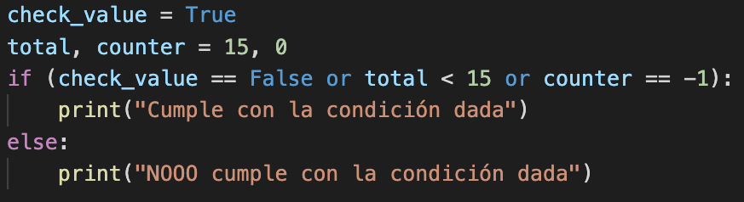
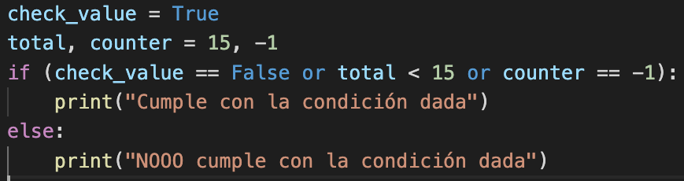
IF / ELSE - ESTRUCTURA / EJEMPLOS
BOOTCAMP PYTHON - APRENDE PYTHON PASO A PASO DESDE 0 A EXPERTO
NO Cumple condición (else): “NOOO cumple…”
Entra en “if” (counter ==-1): “Cumple con…”

Slide 9
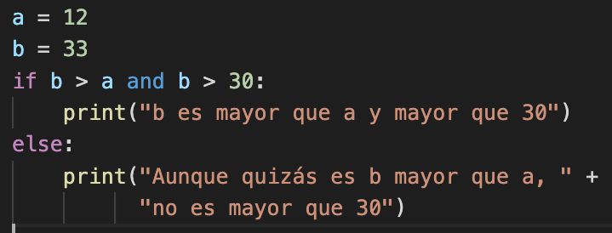
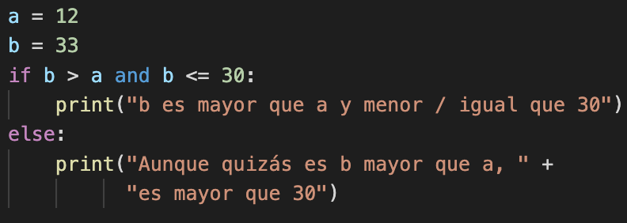
IF / ELSE - MÁS EJEMPLOS
BOOTCAMP PYTHON - APRENDE PYTHON PASO A PASO DESDE 0 A EXPERTO
if: “b es mayor que a y mayor que 30”
else: “Aunque quizás…”

Slide 10
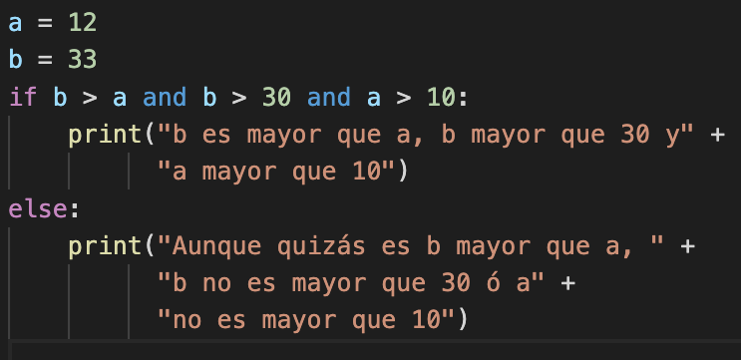
IF / ELSE - MÁS EJEMPLOS
BOOTCAMP PYTHON - APRENDE PYTHON PASO A PASO DESDE 0 A EXPERTO
if: “b es mayor que a, b mayor que 30 y a mayor que 10”

Slide 11
IF / ELIF / ELSE
BOOTCAMP PYTHON - APRENDE PYTHON PASO A PASO DESDE 0 A EXPERTO
Condicional con varias variantes.
Comprueba una condición dada y si no cumple pasa a la siguiente con otra condición, al siguiente condicional (si hubiese) y todas las que hay será la otra opción final, la del “else”.
Para establecer la condición usaremos los operador lógicos y / o relacionales.
Tres situaciones:
  Cumple la condición: Entra al bloque del “if”
  Cumple cualquier condición “elif”: Entra a su bloque asignado
  NO cumple ninguna de las anteriores: Entra al bloque del “else”

Slide 12
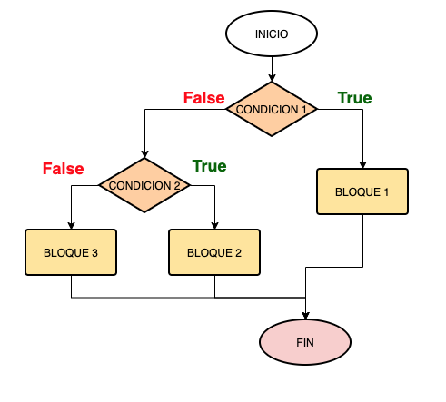
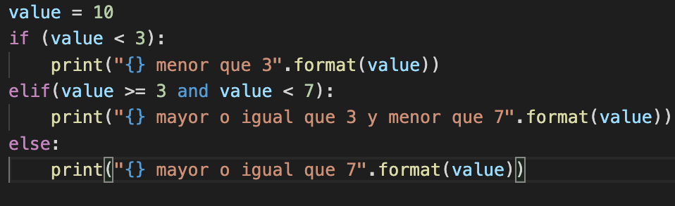
IF / ELIF / ELSE - ESTRUCTURA / EJEMPLOS
BOOTCAMP PYTHON - APRENDE PYTHON PASO A PASO DESDE 0 A EXPERTO
Entra al “else”: “10 mayor que 7”
Entra al “if”: “2 menor que 3”
Entra al “elif”:5 mayor o igual que 3…”
5
2

Slide 13
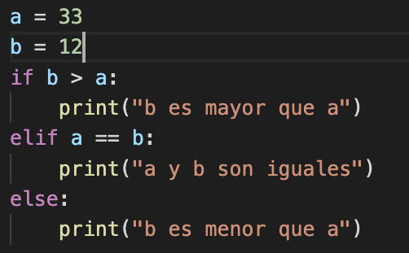
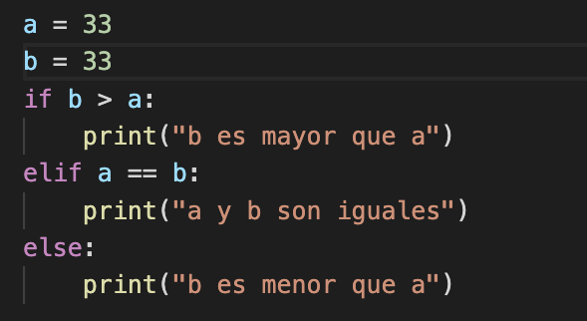
IF / ELIF / ELSE - MÁS EJEMPLOS
BOOTCAMP PYTHON - APRENDE PYTHON PASO A PASO DESDE 0 A EXPERTO
else: “b es menor que a”
elif: “a y b son iguales”

Slide 14
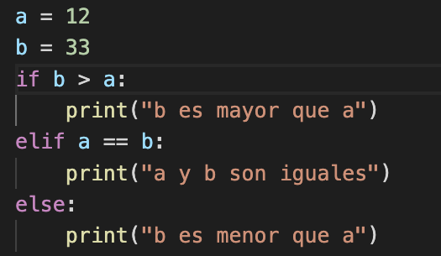
IF / ELIF / ELSE - MÁS EJEMPLOS
BOOTCAMP PYTHON - APRENDE PYTHON PASO A PASO DESDE 0 A EXPERTO
if: “b es mayor que a”

Slide 15
IF ANIDADO (NESTED IF)
BOOTCAMP PYTHON - APRENDE PYTHON PASO A PASO DESDE 0 A EXPERTO
Comprueba una condición “if” y si cumple, entra dentro.
Dentro de ese “if”, hará otra comprobación con otro “if”, “if-else”,…
Para establecer la condición usaremos los operador lógicos y / o relacionales.

Slide 16
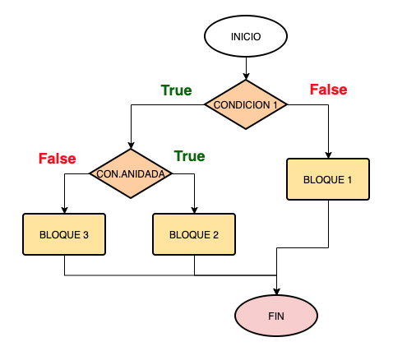
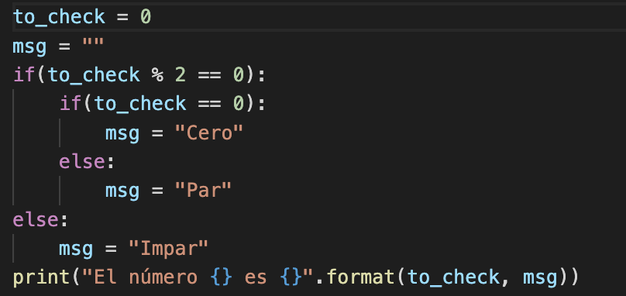
IF ANIDADO (NESTED IF) - ESTRUCTURA / EJEMPLOS
BOOTCAMP PYTHON - APRENDE PYTHON PASO A PASO DESDE 0 A EXPERTO
Entra al “if” y al otro “if”: “El número 0 es Cero”

Slide 17
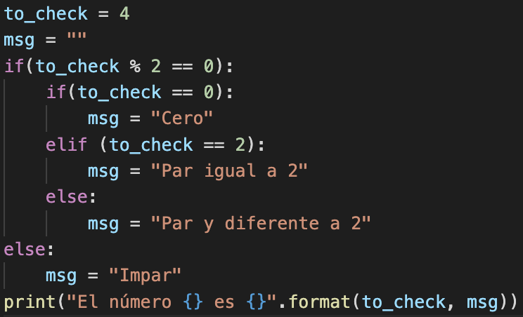
IF ANIDADO (NESTED IF) - MÁS EJEMPLOS
BOOTCAMP PYTHON - APRENDE PYTHON PASO A PASO DESDE 0 A EXPERTO
if => else: “Par y diferente a 2”

Slide 18
OPERADOR TERNARIO
BOOTCAMP PYTHON - APRENDE PYTHON PASO A PASO DESDE 0 A EXPERTO
Sentencia condicional con 3 argumentos principales.
Se simplifican varias líneas a una sin alterar su funcionalidad
Funciona como un if-else básico
valor_true if condición else valor_false
condición: Expresión booleana para evaluar si es True / False
valor_true: Valor que se asigna SI CUMPLE => condición = True
valor_false: Valor que se asigna SI NO CUMPLE => condición = False

Slide 19
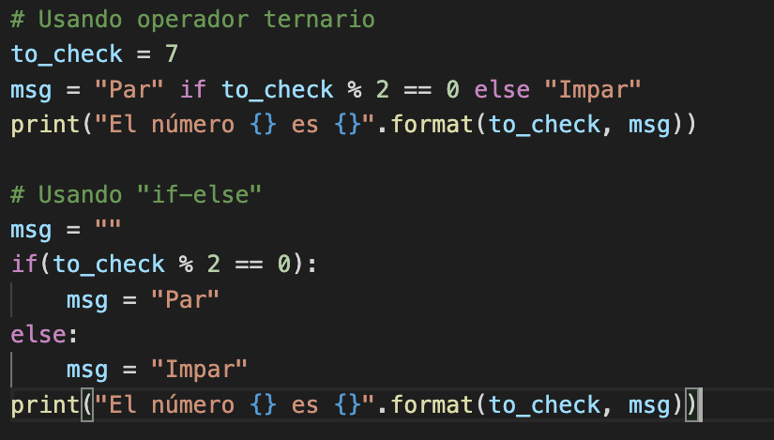
OPERADOR TERNARIO - EJEMPLO
BOOTCAMP PYTHON - APRENDE PYTHON PASO A PASO DESDE 0 A EXPERTO

Slide 20
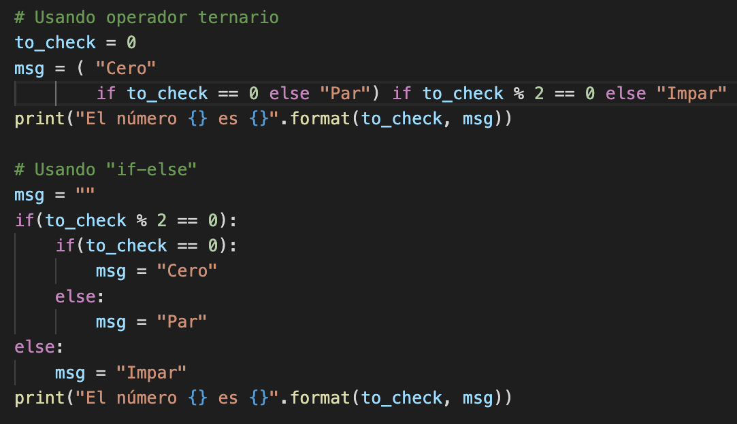
OPERADOR TERNARIO - COMPUESTO
BOOTCAMP PYTHON - APRENDE PYTHON PASO A PASO DESDE 0 A EXPERTO
Operador ternario más completo.
Nos permite realizar + operaciones adicionales.
Funciona como un if anidado.

